Slide 1
В КНИЖКОВІЙ ПАМ’ЯТІ МИТТЄВОСТІ ВІЙНИ…

Slide 2
На світі неможливого нема:
До всього можна стежку повернути.
От тільки пам'ять... Пам'ять не німа -
Не хоче ні мовчати, ні забути.
І. Васильківська До Дня примирення

Slide 3
«СПОГАДИ ПРО ДРУГУ СВІТОВУ ВІЙНУ» Вінстон Черчілль
Сер Вінстон Черчілль (1874–1965) – один із найвідоміших державних і політичних діячів ХХ сторіччя, за час своєї політичної кар'єри встиг двічі побувати прем'єр-міністром Великобританії, водночас перебуваючи на посаді міністра оборони у найтяжчі для країн Британської співдружності часи Другої світової війни. Дуже важко, а то й неможливо переоцінити внесок Вінстона Черчілля у справу перемоги союзницьких військ над країнами Осі, адже, коли світ постав перед загрозою масштабної катастрофи, саме його мудра і виважена політика багато в чому зробила можливим створення альянсу країн-союзників, що у подальшому дозволило їм здобути перемогу над військами Німеччини, Італії та Японії.

Slide 4
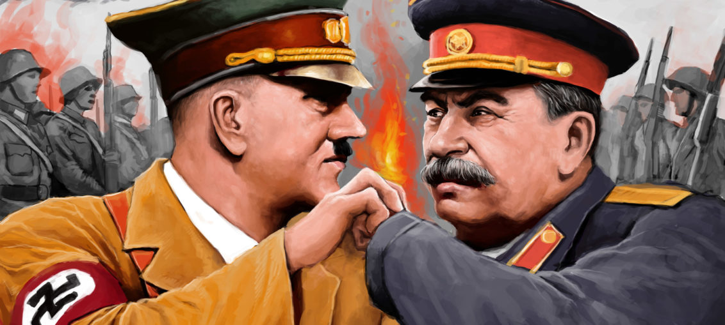
«КРИВАВІ ЗЕМЛІ» Тімоті Снайдер
Книжка "Криваві землі" охоплює майже все минуле століття, починаючи з 1933 року, і, за словами автора, це "історія політичного масового вбивства. 14 мільйонів були жертвами радянської або нацистської винищувальної політики - а часто спільних зусиль Радянського Союзу і нацистської Німеччини - але в жодному разі не жертвами бойових дій між ними".

Slide 5
«ВІЙНА І МІФ. НЕВІДОМА ДРУГА СВІТОВА»
Чи правда, що пакт Молотова–Ріббентропа був вимушеним кроком для СРСР? Чи завжди Радянський Союз був непримиренним противником нацистів? Чи правда, що українські націоналісти масово винищували євреїв під час війни, особливо у Львові та Бабиному Яру? Сталін узгоджував військові дії з Гітлером? Бандера був агентом спецслужб нацистів? Кримські татари масово дезертирували на початку війни? На ці теми ще 30 років тому боялися говорити навіть із рідними!

Slide 6
«КРИГОЛАМ» Віктор Суворов
Віктор Суворов у цій книзі на прикладах, на документальних фактах доводить, як, власне, радянська доктрина нападу готувалася. Суворов стверджує, що саме причиною Другої світової війни стала політика Йосипа Сталіна.

Slide 7
«УКРАЇНА В ОГНІ» Олександр Довженко
Саме Україна прийняла на себе перші в СРСР удари німців; найстрашніші і найбільші битви відбувалися на її полях, і вся вона палала у вогні та стражданнях. Ці картини з жалем і болем, а ще більше з жагучою ненавистю до ворогів змальовує автор:
«Горять жита на многі кілометри, палають, топчуться людьми, підводами… Ревуть аероплани. Мечуть бомби. Розсипаються вершники по полю, мов птиці… Крик, і плач, і височенний зойк поранених коней.»

Slide 8
«ГРІМ ПІД ЗАПОРІЖЖЯМ» Петро Ребро
Документальна повість про подвиг українського народу при визволенні нашого рідного Запоріжжя від німецько-фашистських загарбників. Наш земляк Петро Ребро увіковічив битву за Запоріжжя у своєму творі.

Slide 9
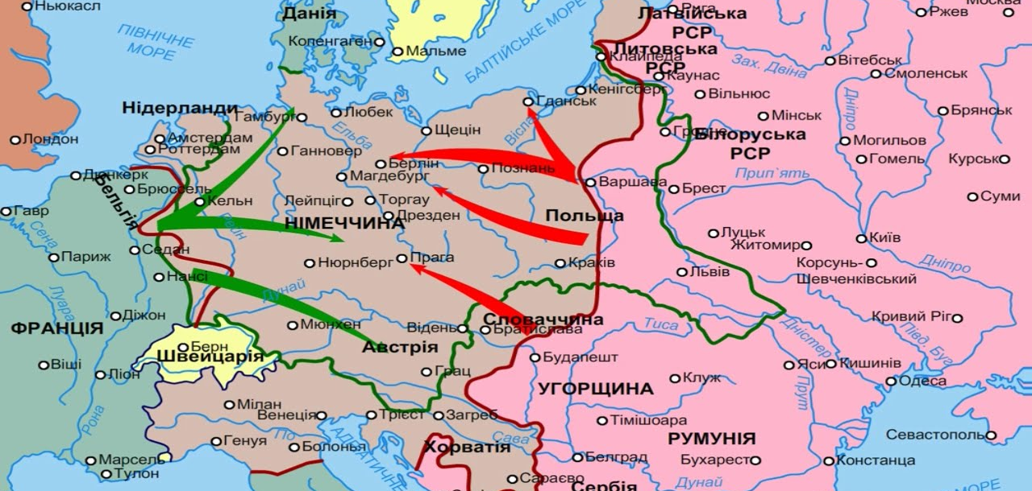
«ЄВРОПА-45» Павло Загребельний
Тема честі і подвигу в роки Другої світової війни залишається актуальною через багато десятиліть. Тому герої роману «Європа 45» викликають непідробний інтерес і захоплення читачів. Семеро бійців, різних за національністю і за переконаннями, але схожі в одному - в прагненні протистояти фашизму. Події роману розгортаються в самому центрі військових дій, де знаходиться інтернаціональний загін із семи бійців, під командуванням українця Михайла Скиби. Їм судилося пройти через важкі перешкоди, пекельні небезпеки і внести свою лепту у Велику Перемогу, героїчними подвигами наблизивши її.

Slide 10
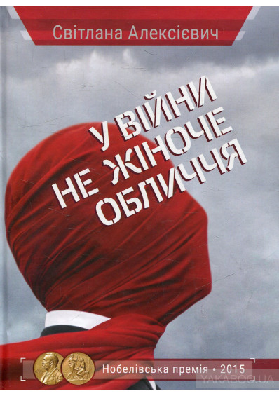
«ОСТАННІ СВІДКИ» Світлана Алексієвич
Спогади про Другу світову війну на теренах СРСР тих, кому під час війни було 6—12 років — найменш заангажованих і водночас найвразливіших її свідків. Війна очима дітей виявилася ще страшнішою, ніж та, яку закарбував жіночий погляд у книжці «У війни не жіноче обличчя». «Останні свідки» — це подвиг дитячої пам’яті.

Slide 11
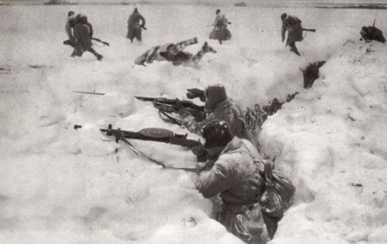
«В ОКОПАХ СТАЛІНГРАДа» Віктор Нєкрасов
Описувані події охоплюють період військових дій з липня 1942 року по лютий 1943 року, коли під натиском німців частини Червоної Армії, створюючи і залишаючи оборонні рубежі в районі Харкова і річки Оскіл, відступали за Дон, щоб закріпитися і битися в районі Сталінграда. Саме в цей період - 28 липня 1942 року Й. В. Сталіним був підписаний наказ № 227 із закликом: «Ні кроку назад!».

Slide 12
«ЖИВІ І МЕРТВІ» Костянтин Симонов
Трилогія Костянтина Симонова про людей, які брали участь у Великій Вітчизняній війні («Живі і мертві», «Солдатами не народжуються», «Останнє літо»), одне з найяскравіших творів про події Другої Світової війни у вітчизняній і світовій літературі.

Slide 13
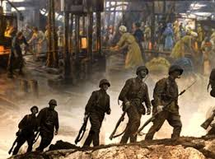
«ДРУГА СВІТОВА. Непридумані історії»
В книзі зібрані спогади про війну, людей, які її пережили. Видання живе і цікаве, читаєш і розумієш, наскільки все тоді було складно, бачиш ті події очима очевидців.

Slide 14
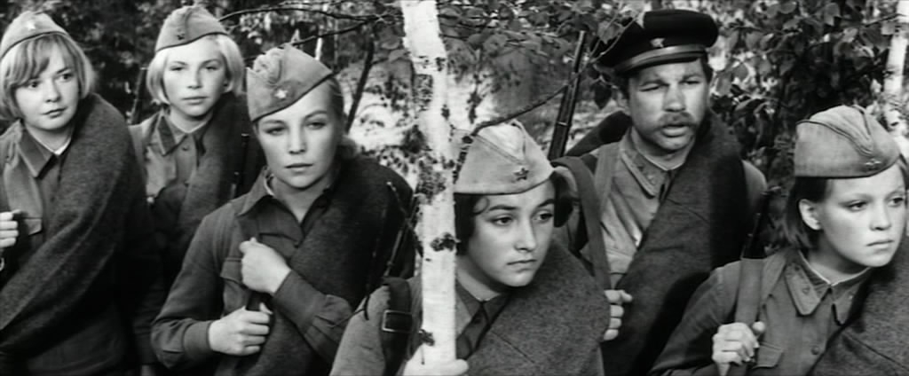
«А ЗОРІ ТУТ ТИХІ...» Борис Васильєв
Дивовижна та зворушлива історія про п'ятьох молодих дівчат, які без роздумів відправилися на фронт. Скільки потрібно мати мужності, щоб віддати своє життя заради майбутніх поколінь?
Хоробрість, відвага, героїзм – ці якості линуть через весь роман червоною ниткою. Розуміючи, що майбутній бій практично не має шансів на перемогу, адже сили з самого початку не рівні, головні героїні все одно йдуть вперед, ризикуючи собою.
Твір дійсно бере за душу, адже автор зміг передати не тільки увесь трагізм того, що відбувалося, але й розповів про героїчні вчинки та мудрість людей того покоління.

Slide 15
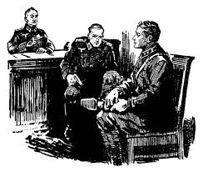
«І ОДИН У ПОЛІ ВОЇН» Юрій Дольд-Михайлик
Книга Юрія Дольд-Михайлика вперше вийшла у світ у 1956 році і мала великий успіх у читачів. Описані у ній події відбуваються під час Другої світової війни на тимчасово окупованій території Білорусії, Франції та Італії. У центрі твору — доля мужнього й сміливого розвідника, який веде смертельно небезпечну гру в фашистському лігві. Автор зумів побудувати гострий сюжет, наситивши твір яскравими сценами та епізодами.

Slide 16
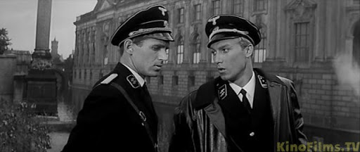
«ЩИТ І МЕЧ» Вадим Кожевніков
Роман відомого російського письменника Вадима Кожевнікова - данина поваги смертельно небезпечній роботі радянської розвідки в роки Другої світової війни. Головний герой, Олександр Бєлов, за службовим обов'язком повинен прийняти вигляд ворога своєї Батьківщини і, щохвилини ризикуючи життям, вести важку боротьбу в тилу ворога. «Щит і меч» - це не тільки гостросюжетна шпигунська історія, повна політичних інтриг і нескінченних випробувань розуму і сили волі окремих людей, це широке, повне драматичних колізій історичне полотно, що розкриває перед читачем соціальні та психологічні коріння найтрагічнішого протистояння двадцятого століття.

Slide 17
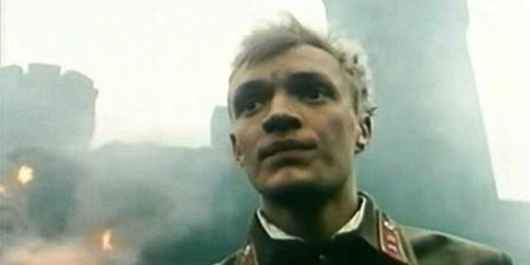
«У списках не значився» Борис Васильєв
Серед книг про війну твори Бориса Васильєва займають особливе місце. Причин тому кілька: по-перше, він вміє просто, чітко і лаконічно, буквально декількома реченнями, намалювати об'ємну картину війни і людини на війні. Напевно, ніхто ще не писав про війну так суворо, точно і пронизливо-ясно, як Васильєв.

Slide 18
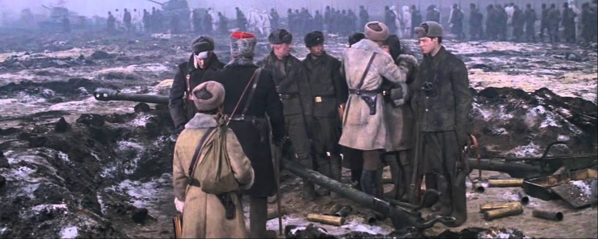
«ГАРЯЧИЙ СНІГ» Юрій Бондарєв
Дія роману «Гарячий сніг» відбувається під Сталінградом. Радянські війська блокують 6-ту армію генерала Паулюса. Група армій «Дон» під керівництвом фельдмаршала Манштейна намагається деблокувати армію Паулюса. Бій, описаний у романі, визначив результат всієї Сталінградської битви.

Slide 19
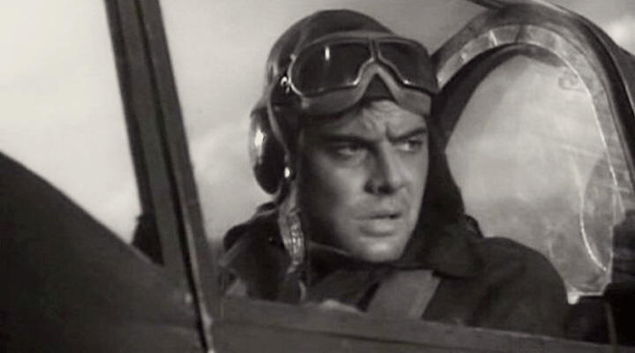
«ПОВІСТЬ ПРО СПРАВЖНЮ ЛЮДИНУ» Борис Полєвой
Сюжет цієї книги побудований на реальних подіях, присвячений героїзму пораненого льотчика Маресьєва, який втратив ногу та всю ніч пробирався до своїх на морозі. Його знайшли санітари, ледве притомного.

Slide 20
Презентацію підготувала провідний бібліотекар абонементу художньої літератури Тетяна Кас’янова

